Slide 1


ПЕРМСКИЙ
ГОСУДАРСТВЕННЫЙ
ТЕХНИЧЕСКИЙ УНИВЕРСИТЕТ
НАЦИОНАЛЬНЫЙ
ИССЛЕДОВАТЕЛЬСКИЙ
УНИВЕРСИТЕТ
Технология успеха
студентов ПГТУ – будущих инженеров
Notes:
Как стать успешным, получая инженерное образование в ПГТУ?
Технология успеха студентов ПГТУ – будущих инженеров

Slide 2

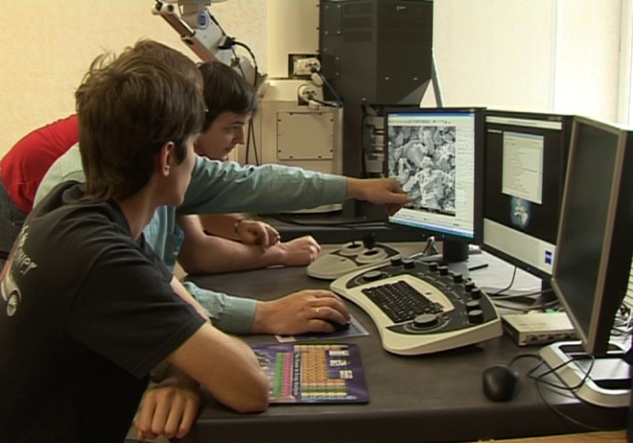
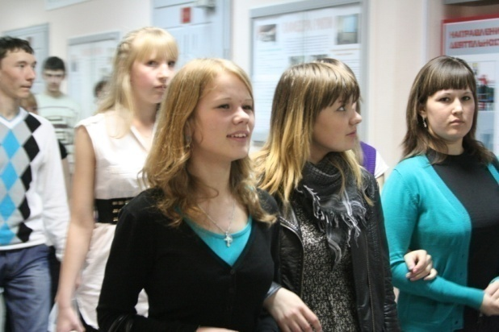
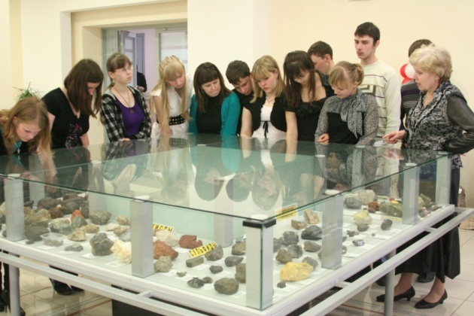
ПЕРМСКИЙ
ГОСУДАРСТВЕННЫЙ
ТЕХНИЧЕСКИЙ УНИВЕРСИТЕТ
НАЦИОНАЛЬНЫЙ
ИССЛЕДОВАТЕЛЬСКИЙ
УНИВЕРСИТЕТ
Национальный исследовательский Пермский государственный технический университет – главный инженерный вуз Прикамья.
ПГТУ оказывает активную поддержку талантливой молодежи в процессе получения инженерного образования!

Slide 3
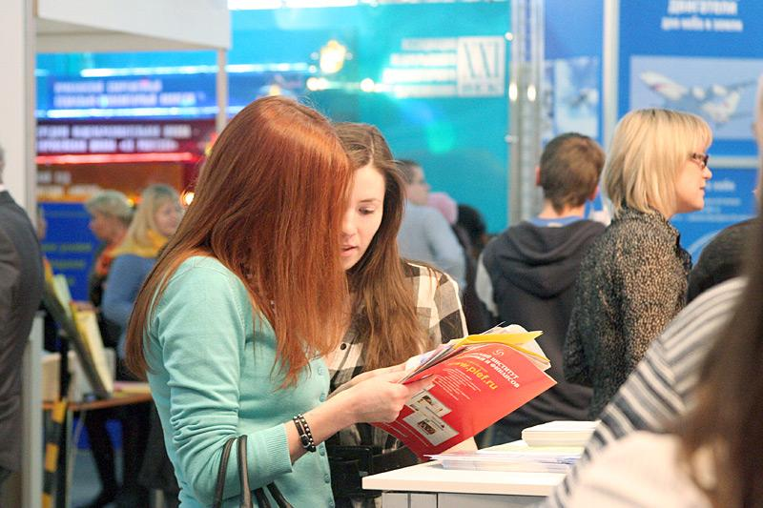
ПЕРМСКИЙ
ГОСУДАРСТВЕННЫЙ
ТЕХНИЧЕСКИЙ УНИВЕРСИТЕТ
НАЦИОНАЛЬНЫЙ
ИССЛЕДОВАТЕЛЬСКИЙ
УНИВЕРСИТЕТ
Поступление в ПГТУ
Если ты хочешь
стать инженером
работать на одном из крупных предприятий края
получать стабильную зарплату
быть уверенным в своём будущем
ПГТУ приглашает тебя войти в кадровый резерв поступающих в наш университет!
(Заполни анкету на сайте www.pstu.ru, раздел «Абитуриенту»)

Slide 4
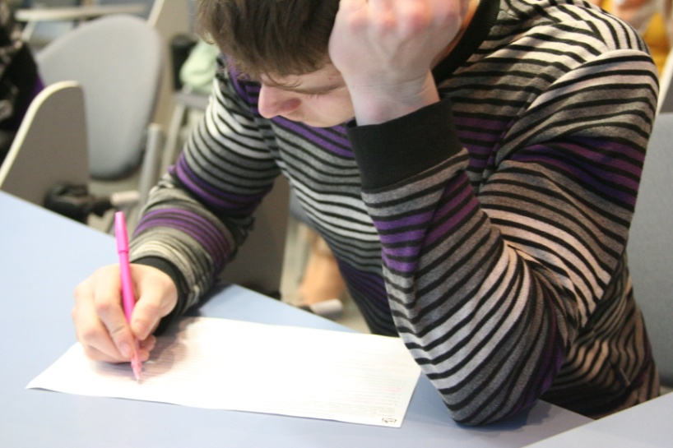
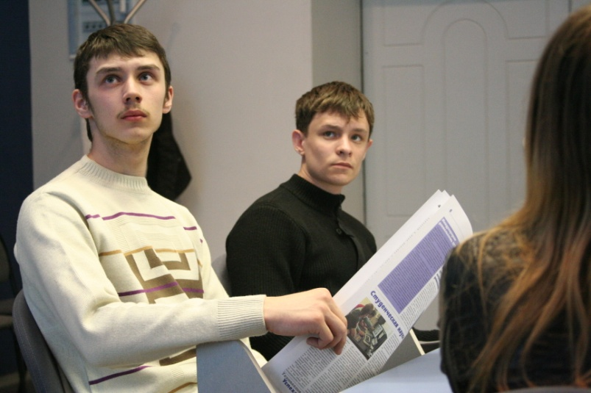
ПЕРМСКИЙ
ГОСУДАРСТВЕННЫЙ
ТЕХНИЧЕСКИЙ УНИВЕРСИТЕТ
НАЦИОНАЛЬНЫЙ
ИССЛЕДОВАТЕЛЬСКИЙ
УНИВЕРСИТЕТ
Поступление в ПГТУ
Выпускникам техникумов для продолжения профильного образования достаточно сдать тест ПГТУ по математике,
чтобы поступить в ПГТУ на инженерное направление
на бюджетной основе
по сокращённой программе
и получить высшее образование за 3 года!

Slide 5






ПЕРМСКИЙ
ГОСУДАРСТВЕННЫЙ
ТЕХНИЧЕСКИЙ УНИВЕРСИТЕТ
НАЦИОНАЛЬНЫЙ
ИССЛЕДОВАТЕЛЬСКИЙ
УНИВЕРСИТЕТ
Ты получишь не только качественное инженерное образование, но и
дополнительный доход в виде надбавки к стипендии или заработной платы,
опыт работы по специальности на крупнейших предприятиях Прикамья,
возможность съездить на всероссийские и международные мероприятия,
навыки ведения собственного бизнеса,
необходимые контакты с предприятиями, международные связи!

Slide 6
ПЕРМСКИЙ
ГОСУДАРСТВЕННЫЙ
ТЕХНИЧЕСКИЙ УНИВЕРСИТЕТ
НАЦИОНАЛЬНЫЙ
ИССЛЕДОВАТЕЛЬСКИЙ
УНИВЕРСИТЕТ
Обучение в ПГТУ
Поступи в ПГТУ на бюджетной основе, и ты сможешь получать стипендию!
до
12 000 руб.
Учишься только на «отлично»
690 р.
Базовая стипендия
1 380 р.
Стипендия губернатора «225»
5 000 р.
Стипендия от предприятий
до 4 000 р.
Научная работа опубликована в журнале
до 1035 р.
Курсовая работа по спец. предмету на «отлично»
138 р.

Slide 7
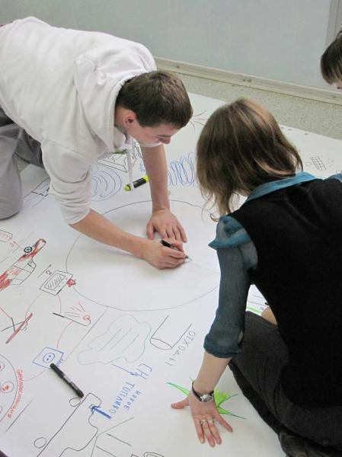
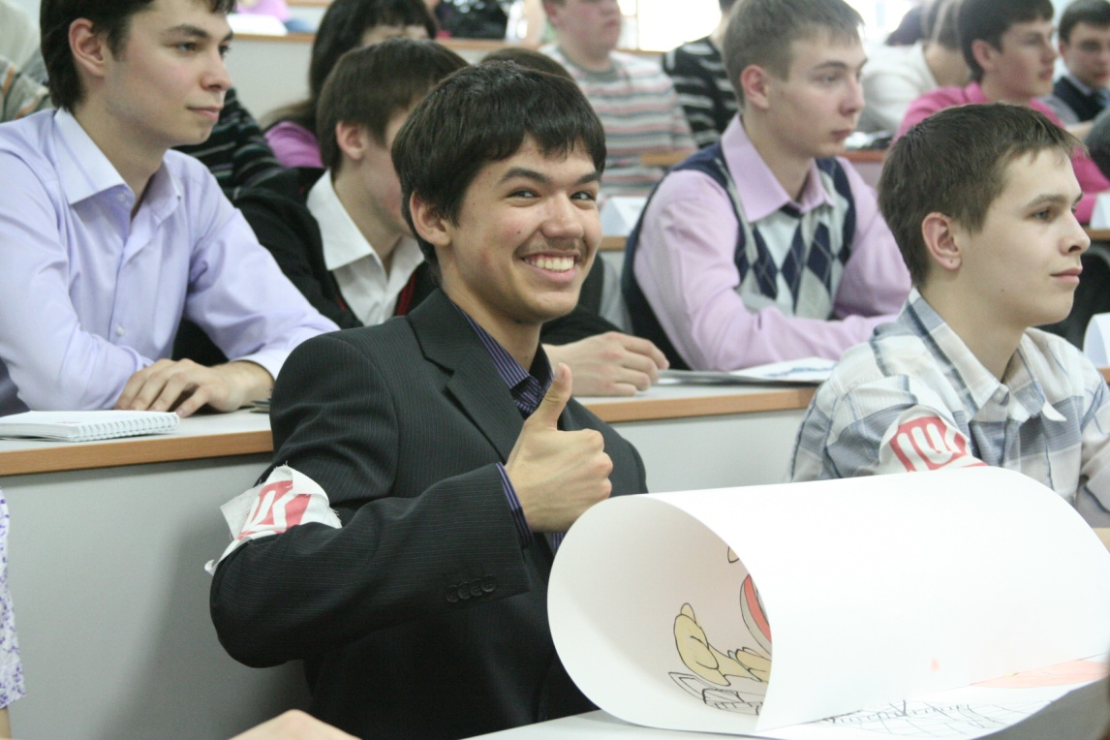
ПЕРМСКИЙ
ГОСУДАРСТВЕННЫЙ
ТЕХНИЧЕСКИЙ УНИВЕРСИТЕТ
НАЦИОНАЛЬНЫЙ
ИССЛЕДОВАТЕЛЬСКИЙ
УНИВЕРСИТЕТ
Обучение в ПГТУ
Если ты студент инженерной специальности или технического направления,
университет профинансирует твоё участие во всероссийских научных конференциях, конкурсах, олимпиадах!

Slide 8

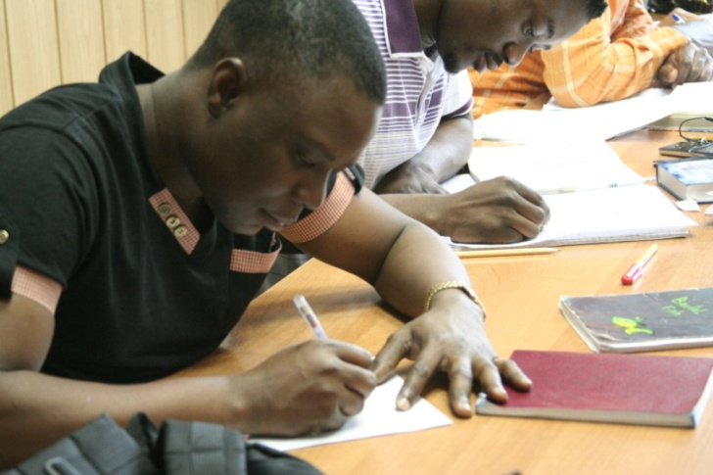
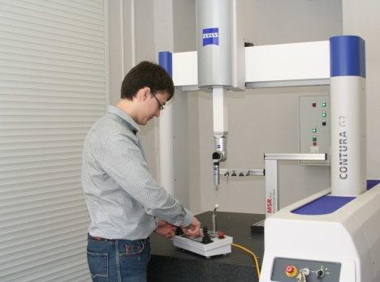
ПЕРМСКИЙ
ГОСУДАРСТВЕННЫЙ
ТЕХНИЧЕСКИЙ УНИВЕРСИТЕТ
НАЦИОНАЛЬНЫЙ
ИССЛЕДОВАТЕЛЬСКИЙ
УНИВЕРСИТЕТ
Обучение в ПГТУ
Обучаясь в ПГТУ, ты сможешь
принять участие в международных летних школах
начать карьеру молодого учёного, работая в международных исследовательских группах!

Slide 9

ПЕРМСКИЙ
ГОСУДАРСТВЕННЫЙ
ТЕХНИЧЕСКИЙ УНИВЕРСИТЕТ
НАЦИОНАЛЬНЫЙ
ИССЛЕДОВАТЕЛЬСКИЙ
УНИВЕРСИТЕТ
Возможности трудоустройства
Если ты примешь участие в работе
Бизнес-инкубатора ПГТУ,
Программы развития предпринимательских компетенций (Smart-up),
Бизнес-клуба «Предпринимательская среда»,
Конкурсов-школ инновационных проектов «Большая разведка», «Большая охота»,
то сможешь организовать свой бизнес!

Slide 10
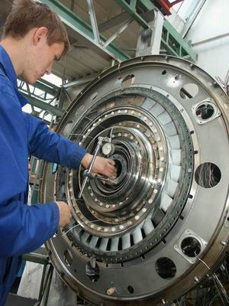
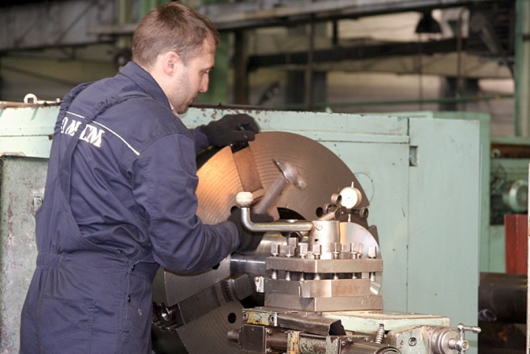
ПЕРМСКИЙ
ГОСУДАРСТВЕННЫЙ
ТЕХНИЧЕСКИЙ УНИВЕРСИТЕТ
НАЦИОНАЛЬНЫЙ
ИССЛЕДОВАТЕЛЬСКИЙ
УНИВЕРСИТЕТ
Возможности трудоустройства
Благодаря совместным проектам ПГТУ с предприятиями Пермского края ты сможешь
учиться и работать на крупнейших предприятиях Прикамья («Протон-ПМ», «Авиадвигатель», «Мотовилихинские заводы», «ЛУКОЙЛ» и др.),
получать незаменимый производственный опыт,
получать дополнительный доход,
гарантированно трудоустроиться
после получения образования!

Slide 11
ПЕРМСКИЙ
ГОСУДАРСТВЕННЫЙ
ТЕХНИЧЕСКИЙ УНИВЕРСИТЕТ
НАЦИОНАЛЬНЫЙ
ИССЛЕДОВАТЕЛЬСКИЙ
УНИВЕРСИТЕТ
Применив технологию успеха в ПГТУ, ты
Получил качественное инженерное образование
Приобрёл существенный опыт работы
Приобрёл знания и навыки ведения бизнеса
Подготовил собственные научные разработки
Овладел иностранным языком
Наладил международные контакты
Готов открыть собственный инновационный бизнес
Можешь совмещать основную работу с научной деятельностью в университете
Можешь работать за границей
Крупные предприятия края ждут тебя на престижную работу
Успех
Уверенность
Общение
Заработок
Любимая работа
Карьерный рост
Достижения
Открытия

Slide 12
ПЕРМСКИЙ
ГОСУДАРСТВЕННЫЙ
ТЕХНИЧЕСКИЙ УНИВЕРСИТЕТ
НАЦИОНАЛЬНЫЙ
ИССЛЕДОВАТЕЛЬСКИЙ
УНИВЕРСИТЕТ
Ты видишь своё будущее именно таким?
Обращайся!
Официальный сайт ПГТУ. . . . . . . . . . . . . . . . . . . . . www.pstu.ru
E-mail . . . . . . . .. . . . . . . . . . . . . . . . . . . . . . . . . . . . . . kanc@pstu.ru
Адрес………………................. г. Пермь, Комсомольский пр-т, 29
Приемная комиссия . . . . . . . . . .. . . . . . . . . . . .2-198-065, каб. 170
Подготовительные курсы . ………. . . . . . . . . 2-198-177, каб. 339

